Slide 2
ΜΑΘΑΙΝΩ ΤΗΝ ΠΕΡΙΜΕΤΡΟ
ΤΩΝ ΣΧΗΜΑΤΩΝ

Slide 4
ΆΛΛΟ ΠΑΡΑΔΕΙΓΜΑ
ΕΧΩ ΈΝΑ ΤΕΤΡΑΓΩΝΟ ΜΕ ΠΛΕΥΡΑ 10 εκ.
Η ΠΕΡΙΜΕΤΡΟΣ ΤΟΥ ΘΑ ΕΙΝΑΙ
Π=10+10+10+10=40 εκ. ή Π=4Χ10=40 εκ.

Slide 5
ΑΡΑ ΓΙΑ ΝΑ ΒΡΩ
ΤΗΝ ΠΕΡΙΜΕΤΡΟ
ΟΠΟΙΟΥΔΗΠΟΤΕ ΓΕΩΜΕΤΡΙΚΟΥ ΣΧΗΜΑΤΟΣ
ΑΠΛΑ ΚΑΝΩ ΠΡΟΣΘΕΣΗ
ΚΑΙ ΠΡΟΣΘΕΤΩ
ΤΑ ΜΗΚΗ ΟΛΩΝ ΤΩΝ ΠΛΕΥΡΩΝ ΤΟΥ

Slide 6
ΤΩΝ ΣΧΗΜΑΤΩΝ
ΜΑΘΑΙΝΩ ΤΟ ΕΜΒΑΔΟ

Slide 9
ΑΡΑ ΟΙ ΤΥΠΟΙ ΜΕ ΤΟΥΣ ΟΠΟΙΟΥΣ ΒΡΙΣΚΩ
ΤΟ ΕΜΒΑΔΟ ΕΝΌΣ ΤΕΤΡΑΓΩΝΟΥ
ΕΊΝΑΙ
Ε=μΧπ όπου μ είναι το μήκος και π το πλάτος ή
Ε=βΧυ όπου β είναι η βάση και υ το ύψος ή
Ε=αΧα όπου α είναι η πλευρά
Ε=μΧπ
Ε=βΧυ
Ε=αΧα

Slide 10
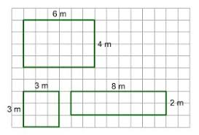
Εμβαδά παραλληλογράμμων

Slide 12
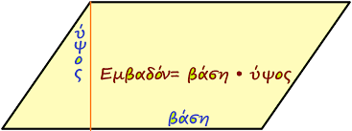
ΕΜΒΑΔΟΝ ΠΛΑΓΙΟΥ ΠΑΡΑΛΛΗΛΟΓΡΑΜΟΥ

Slide 13
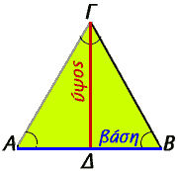
ΕΜΒΑΔΟΝ ΤΡΙΓΩΝΟΥ
Πολλαπλασιάζω τη βάση Χ το ύψος
Και αυτό που βρίσκω το διαιρώ δια δύο
Γιατί το εμβαδό ενός τριγώνου είναι το μισό
Από το εμβαδό ενός ορθογωνίου

Slide 14
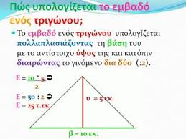

Slide 15
ΑΡΑ ΣΕ ΓΕΝΙΚΕΣ ΓΡΑΜΜΕΣ
ΌΤΑΝ ΘΕΛΩ ΝΑ ΒΡΩ ΜΙΑ ΠΕΡΙΜΕΤΡΟ
Προσθέτω όλες τις πλευρές
ΌΤΑΝ ΘΕΛΩ ΝΑ ΒΡΩ ΈΝΑ ΕΜΒΑΔΟ
Πολλλαπλασιάζω τις δύο πλευρές
Βάση Χ ύψος

